Slide 1
ŠVIESOS DISPERSIJA. KŪNŲ SPALVOS
Deimantė Garalytė IV gimn. kl.
Nomeda Kruopytė IV gimn. kl.
Fizikos mokytoja: Genovaitė Meinorienė
Mažeikių Gabijos gimnazija
Konkursas "Fizikos bandymai aplink mus 2017"

Slide 2
TURINYS
Šviesos dispersija
Istorija
Niutono bandymas
Šviesos spektras
Bangų ilgis, dažnis ir greitis
Spektro spalvos ir rūšys
Vaivorykštė
Uždaviniai
Šaltiniai

Slide 3
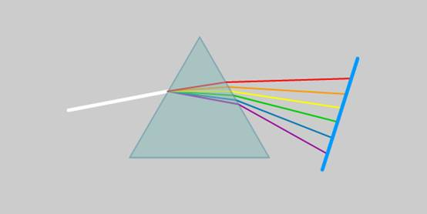
Šviesos dispersija
Šviesos dispersija- tai baltos šviesos skaidymas į spektrą.
Dispersija rodo, kad medžiagos lūžio rodiklis priklauso nuo ja sklindančios bangos ilgio (dažnio).

Slide 4
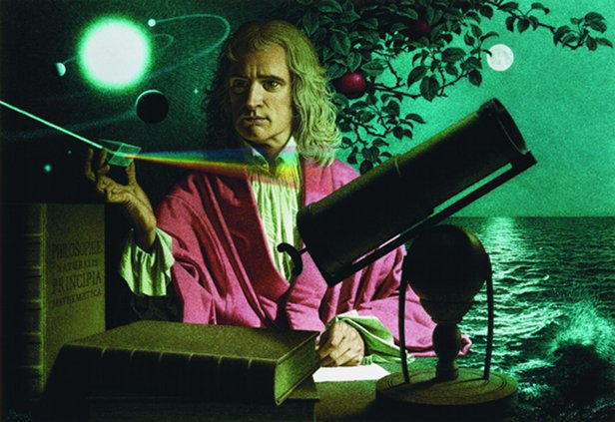
Istorija
Šviesos dispersiją išrado ir pirmasis tyrinėjo garsus matematikas, astronomas, filosofas Izaokas Niutonas (1643-1727m.)

Slide 5
Niutono bandymas
Siauras baltas šviesos spindulių pluoštas, kritęs į stiklinės prizmės briauną, lūžta link prizmės pagrindo.
Prizmė pagaminta iš stiklo, kiekviena skirtingo dažnio banga dėl skirtingo lūžio rodiklio lūžta skirtingu kampu.
Dėl šios priežasties skirtingos spalvos keliauja skirtingais kampais, taip iš baltos šviesos spindulių pluošto atsiskiria jį sudarantys skirtingų spalvų pluošteliai.
Praeidami prizmės briauną skirtingų spindulių šviesos spinduliai dar kartą lūžta link prizmės pagrindo.
Tokiu būdu kitoje prizmės pusėje skirtingais kampais keliaus skirtingos spalvos.

Slide 6
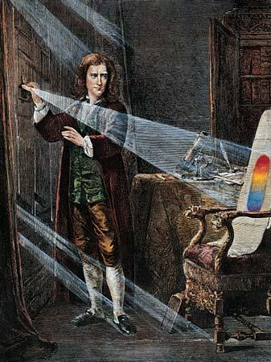
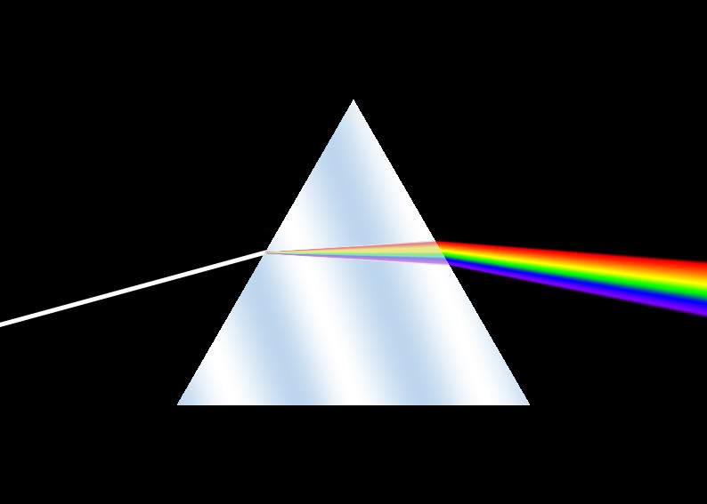

Slide 7
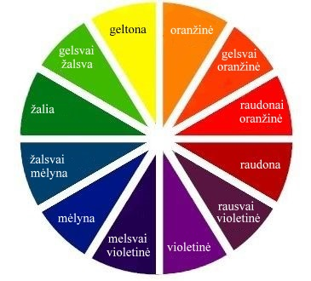
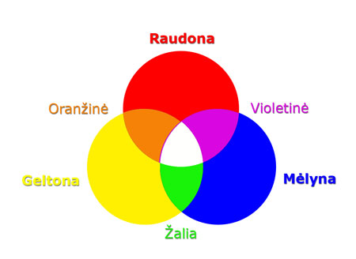
Šviesos spektras ir spalvos
Šviesos spektras – tai spalvota juosta, kuri susidaro baltai šviesai perėjus prizmę.
Spektro spalvos: raudona, oranžinė, geltona, žalia, žydra, mėlyna ir violetinė.

Slide 8
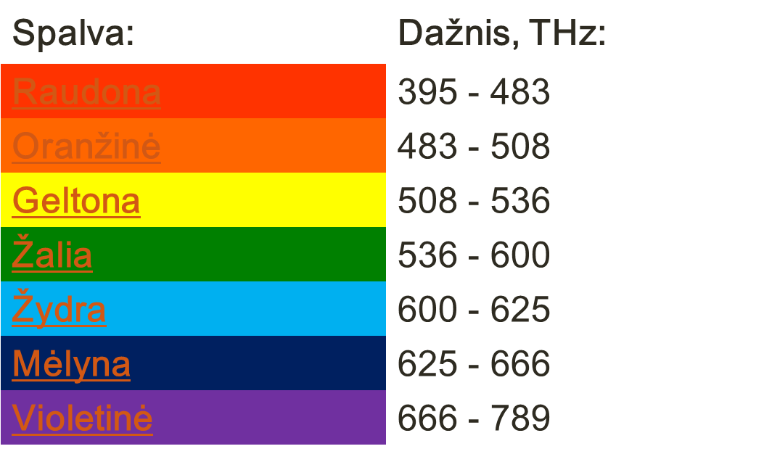
Spalvų dažnis, ilgis ir greitis
Raudonos spalvos dažnis- mažiausias, o violetinės - didžiausias.
Bangų ilgis. Raudonos ilgiausios, violetinės- trumpiausios.
Bangų greitis. Radonos-greičiausios, violetinės- lėčiausios.

Slide 9
Kūnų spalvos
Spalva- daiktų savybė, suvokiama, kaip regėjimo pojūtis. Spalva priklauso: nuo kūno paviršiaus, šviesos šaltinio optinių savybių, aplinkos, kuria sklinda.
Kokiomis spalvomis mes matome kūnus?

Slide 10
Juoda spalva
Juoda spalva fizikoje yra bet kokios šviesos nebuvimas: kūnas, neatspindintis matomos šviesos, yra juodas. Kūnas, neatspindintis jokio elektromagnetinio spinduliavimo iš anksto apibrėžtame diapazone, vadinamas absoliučiai juodu kūnu. Juoda spalva sugeria visas kitas spalvas.

Slide 11
Balta spalva
Balta spalva – spalva, ryški šviesa, sudaryta iš visų spektro spalvų. Ji atspindi visų spalvų spindulius. Balta spalva techniškai bespalvė, ji neturi jokio atspalvio.

Slide 12
Kodėl žolė žalia?
Žolė yra žalia, nes ji atspindi tik žalius spindulius, o visus kitus sugeria.
Neskaidrūs kūnai yra tokios spalvos, kokios spalvos spindulius jie atspindi.

Slide 13
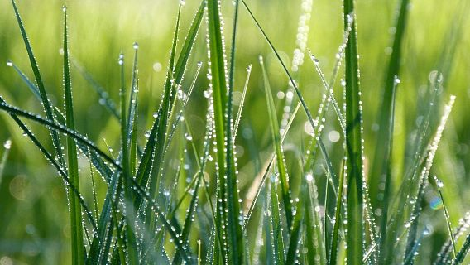

Slide 14
Spektro rūšys
Spektro rūšys. Šviesos spektrai skirstomi į:
Sugerties
Spinduliavimo : absorbcijos, ištisinį, linijinį, juostinį.

Slide 15
Sugerties spektras
Sugerties spektras. Medžiagos gali ne tik skleisti spindulius, bet ir juos sugerti. Karštos medžiagos skleidžiamus spindulius leidžiant pro mažai įkaitintas dujas, ištisinio spektro fone atsiranda tai mežiagai būdingos tamsios spalvos. Tai sugerties spektro linijos.

Slide 16
Ištisinis, juostinis linijinis spektrai
Linijinis. Sudaro atskiros siauros spalvotos linijos, kurias vienas nuo kitų skiria pačios tamsios juostos. Tai atominių dujų leidžiamųjų spindulių spektras.
Juostinis. Tai molekulinių dujų skleidžiamų spindulių spektras. Dažniausiai jis gaunamas liepsnoje švytint garams ar išlydžio metu švytint dujoms. Juostinį spektrą sudaro atskiros spalvotos juostos, perskirtos tamsių tarpų.

Slide 17
Ištisinis. Kietųjų kūnų, skysčių ir pakankamai tankių dujų spektras.Jis susidaro leidžiant saulės šviesą per trikampę prizmę.Būdingas tolygus perėjimas nuo vieno dažnio bangos prie kitų.

Slide 18
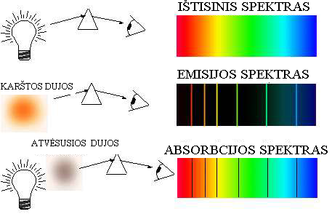
Ištisinis, juostinis linijinis spektrai

Slide 19
Vaivorykštė
Vaivorykštė- vienas iš žinomiausių dispersijos pavydžių. Vaivorykštę sudaro raudona, oranžinė, geltona, žalia, žydra, mėlyna ir violetinės spalvos.

Slide 20
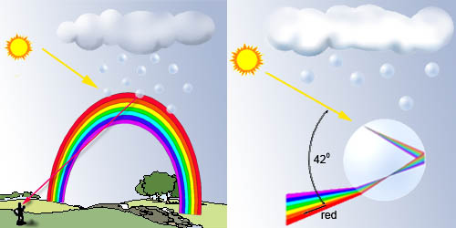
Vaivorykštės susidarymas
Vaivorykštė atsiranda dėl Saulės šviesos dispesijos, kai spinduliai lūžta pereidami pro lašus, kurie yra beveik sferos formos.
Balta šviesa yra suskaidoma (vandens lašelių) i jos sudedamąsias dalis.

Slide 21
UŽDAVINIAI

Slide 22
Pagrindinės formulės
n$=\frac{c}{v}$ λ$=\frac{c}{\text{ν} }$ T$=\frac{1}{\text{ν} }$ λ$=cT$
n-šviesos lūžio rodiklis
c-šviesos greitis vakuume
v-šviesos greitis aplinkoje
λ-bangos ilgis
ν-dažnis
T-periodas

Slide 23
Visų ilgių elektromagnetinės bangos taip pat ir šviesos bangos sklinda vakuume vienodu greičiu c. Vadinasi, kiekvieną elektromagnetinių virpesių dažnį vakuume atitinka tam tikras bangos ilgis.
Vakuume skirtingo dažnio dažnio šviesos bangos sklinda drauge tuo pačiu greičiu c ( c$=3∗{10}^{8}$m/s). Patekusios į kurią nors medžiaginę aplinką, jos pradeda sklisti skirtingais greičiais, todėl skirtingai lūžta ir sklinda skirtingomis kryptimis.

Slide 24
Nr.1
Vandens lūžio rodiklis lygus 1,33. Kokiu greičiu šviesa sklinda vandenyje? (Ats: 2,25*10⁸m/s.)
Rasti: v (vandenyje). Žinoma: n (1,33),
c ($3∗{10}^{8}$m/s).

Slide 25
Sprendimas Nr. 1
Taikome formulę
n$=\frac{c}{v}$
iš čia išsireiškiame greitį v
v$=\frac{c}{n}$
v$=\frac{3∗{10}^{8}\text{m}\text{/}\text{s}}{1,33}=\text{2,25*10}\text{8}\text{m}\text{/}\text{s}$ Ats: 2,25*10⁸m/s.

Slide 26
Nr2.
Geltonos šviesos bangos ilgis vakuume 0,589µm. Apskaičiuokite jos virpesių dažnį. (Ats: $5,1∗{10}^{14}Hz).$
Rasti: ν Duota: λ (0,589µm)
c($3∗{10}^{8}$m/s).

Slide 27
Sprendimas Nr.2
Taikome formulę
λ$=\frac{c}{\text{ν} }$
iš čia išsireiškiame dažnį $\text{ν}$
$\text{ν}$ $=\frac{c}{\text{λ}}$
$\text{ν}$ $=\frac{3∗{10}^{8}\text{m}\text{/}\text{s}}{\text{0,589}∗{10}^{−6}m}=$ $5,1∗{10}^{14}Hz$ Ats: $5,1∗{10}^{14}Hz$.

Slide 28
Į žalio stiklo butelį pripilta raudono skysčio. Kokios spalvos atrodys skystis?
žalios c) mėlynos
raudonos d) juodos

Slide 29
Skystis atrodys juodos spalvos. Atsakymas d)

Slide 30
Kurios spalvos šviesa, pereidama iš oro į stiklą, labiausiai lūžta?
raudona
mėlyna
c) violetinė
d) žalia

Slide 31
Labiausiai lūžta violetinė spalva. Atsakymas c)

Slide 32
Kokie šviesos šaltiniai - mėlyni, žali, ar raudoni - sunkiau pastebimi , žiūrint iš didelio aukščio?
žali
raudoni
c) mėlyni
d) visi sunkiai pastebimi

Slide 33
Sunkiau pastebimi mėlyni šaltiniai. Atsakymas c)

Slide 34
Ar skiriasi šviesos greitis vandenyje ir stikle, kurių lūžio rodikliai 1,33 ir 1,5?
šviesos greitis mažesnis 1,13 karto
švieos greitis didesnis 1,13 karto
c) švieos greitis priklauso nuo krintančios šviesos spalvos
d) šviesos greitis abiem atvejais lygus m/s

Slide 35
Šviesos greitis didesnis 1,13 karto. Atsakymas b)

Slide 36
ŠALTINIAI
http://fotonas.su.lt/new/
https://lt.wikipedia.org/wiki/Vikipedija
http://mokslasplius.lt/eksperimentai/sviesos-dispersija
http://mokiniutaryba.lt/fizika/dispersija.html

